Slide 1
다이나믹 프로그래밍
SAT @ Kumoh National Institute of Technology (2019)
Week 03
류상수 (zx0342@gmail.com)

Slide 2
분할 정복 VS 다이나믹 프로그래밍
분할 정복
다이나믹 프로그래밍
문제를 서로 겹치지 않는 부분 문제로 분할
부분 문제를 재귀적으로 해결한 후, 해결 결과를 결합하여 문제 해결
공유되는 부분 문제를 반복적으로 해결 (불필요한 작업 수행)
분할 정복 기법과 같이 부분 문제의 해를 결합해 문제 해결
부분 문제를 한 번만 풀어 그 해를 테이블에 저장한 후, 재계산이 필요하면 저장된 값 이용
각 부분 문제를 풀 때마다 다시 계산하는 작업 피함

Slide 3
다이나믹 프로그래밍
개발 단계
최적해의 구조적 특징 찾기
최적해의 값을 재귀적으로 정의 (점화식 세우기)
최적해의 값을 일반적으로 상향식(Bottom-Up) 방법으로 계산
계산된 정보들로부터 최적해 구성

Slide 4
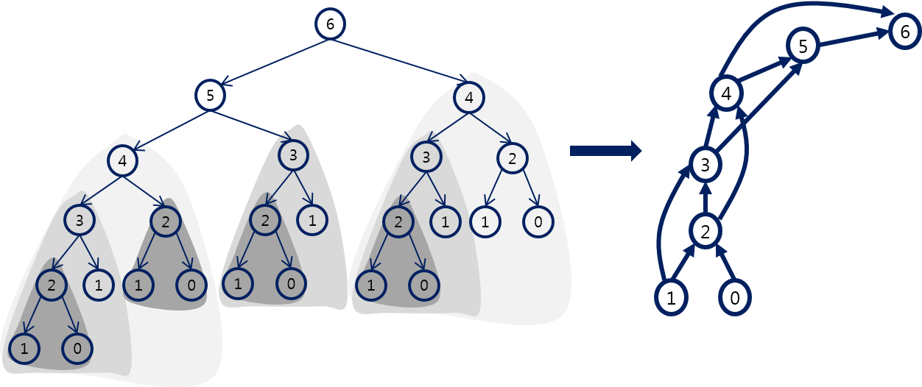
다이나믹 프로그래밍 예제
[이미지 출처] http://www.algocoding.net/design/dp/index.html
피보나치 수열

Slide 5
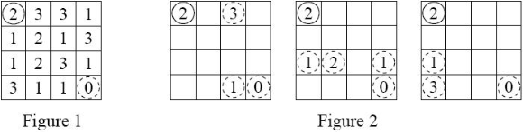
1890번: 점프 (1/4)
[이미지 출처] https://www.acmicpc.net/problem/1890

Slide 6

1890번: 점프 (2/4)
[이미지 출처] https://www.acmicpc.net/problem/1890
$$F\left(0, 0\right)=F\left(1, 0\right)+F(0, 1)$$

Slide 7

1890번: 점프 (3/4)
[이미지 출처] https://www.acmicpc.net/problem/1890
$$F\left(N−1, N−1\right)=1$$

Slide 8
1890번: 점프 (4/4)
[이미지 출처] https://www.acmicpc.net/problem/1890
END
START

